Slide 1
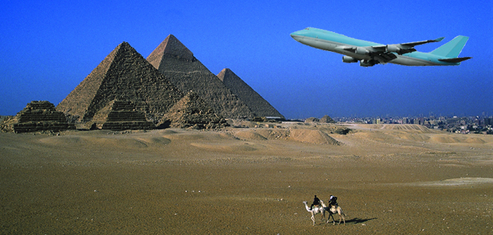
Jour 1 : Destination l’Egypte
Sur les terres des pharaons!

Slide 2
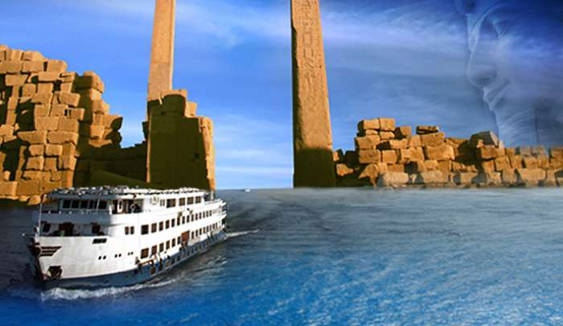
Oh mon bateau! 7 nuits bercés par le bruit des flots

Slide 3
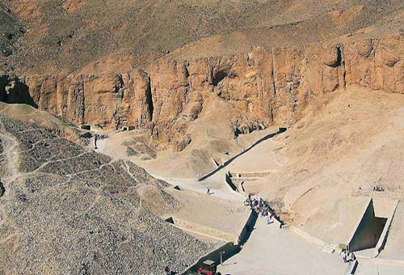
Jour 2 : Louxor j’adore!!! et si nous commençons par la vallée des rois… puis direction Esna!

Slide 4
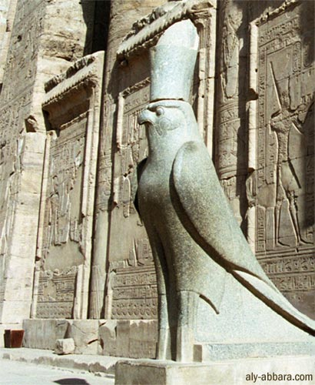
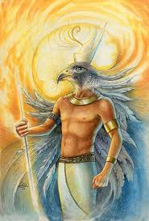
Jour 3 : Esna/Ed Fou/Kom Ombo
Visite du temple d’Horus

Slide 5
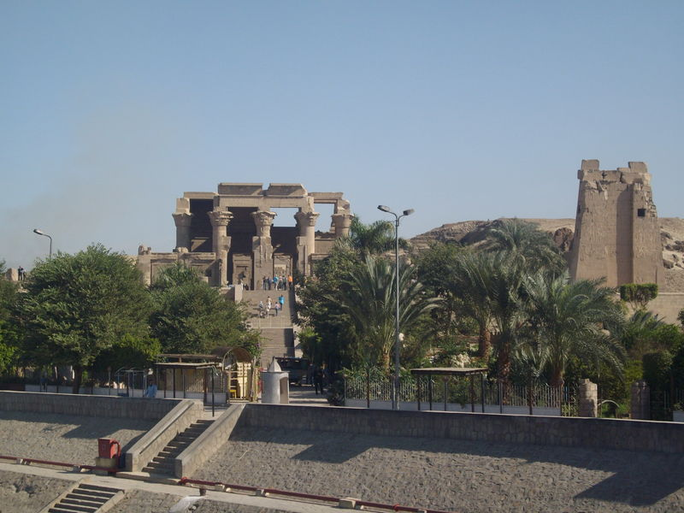
Jour 4 : Kom Ombo/Assouan
Visite des 2 temples dédiés à HORUS et sobek

Slide 6
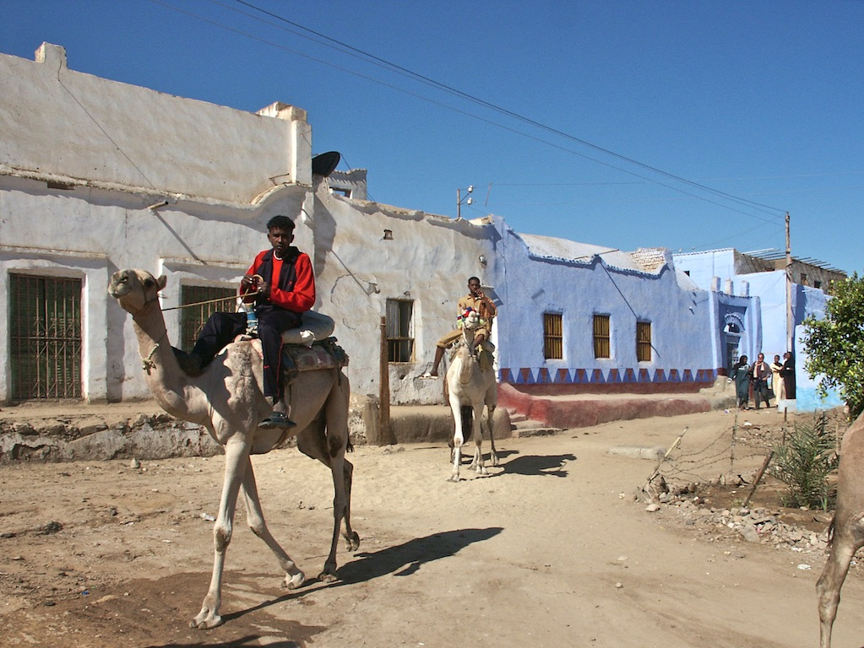
Jour 5 : Assouan après-midi libre et pourquoi pas une petite balade en dromadaire…

Slide 7
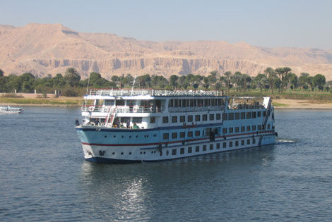
Jour 6 : journée de navigation
Tiens bon la barre et tiens bon le vent temps libre sur le bateau

Slide 8
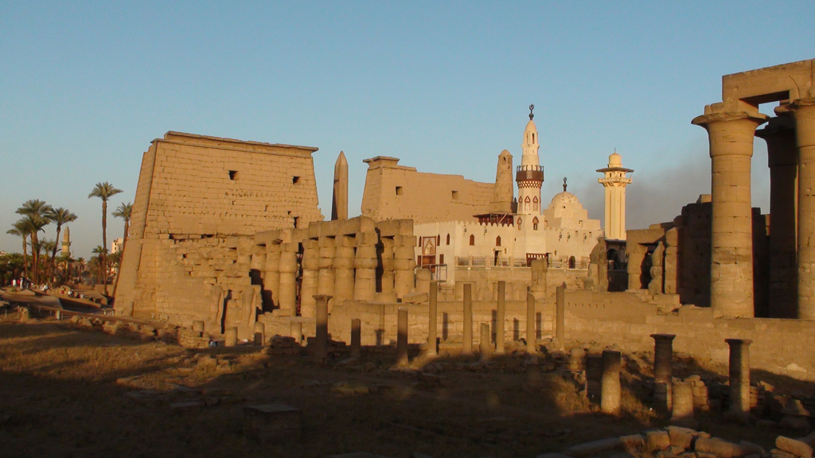
Jour 7 : Esna/louxor temps libre ou option temple

Slide 9
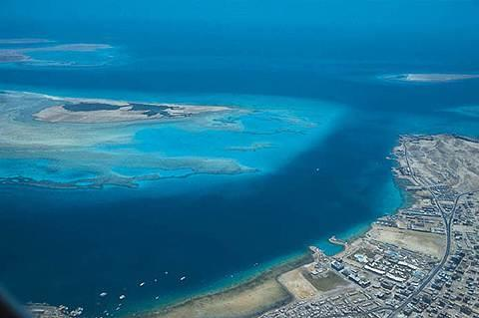
Jour 8 : Louxor/hurghada
Adieu le bateau retour sur la terre ferme… ou pas!!!

Slide 10
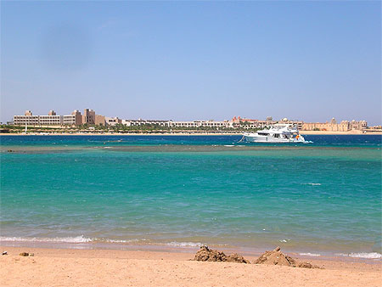
Jours 9 et 10 : Hurghada
Profitez de 2 jours de détente sur les plages de la mer rouge

Slide 11
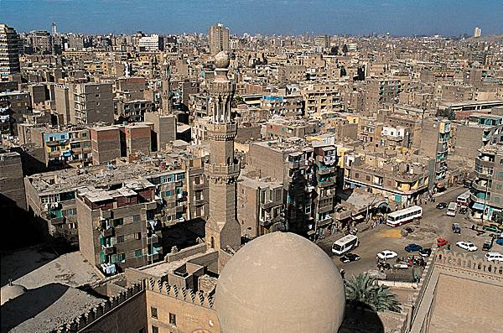
Jour 11 : Hurghada/le caire déjeuner et après-midi libre

Slide 12
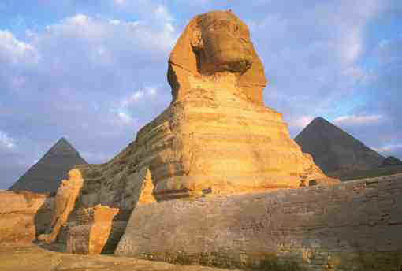
Jour 12 : le caire il y en a des choses à voir!!! Opération visite!!!

Slide 13
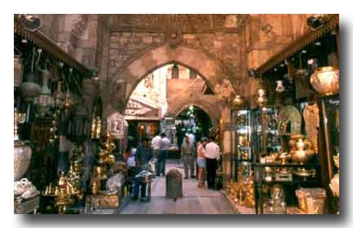
Jour 13 et 14 : LE CAIRE après la visite, la détente!!! journées libres!!!
Shopping, balade, découverte, je fais ce qui me plait!!!

Slide 14
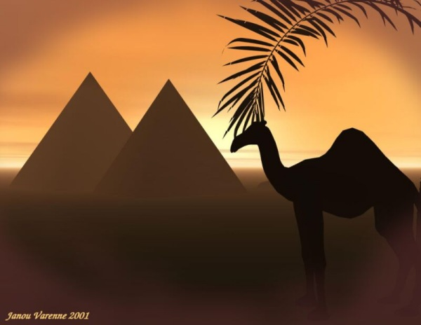
Jour 15 : le caire/lyon
AU REVOIR EGYPTE…

Slide 15


Vous avez passez un bon moment?
Nous espérons vous compter parmi nos clients!
Passez un agréable séjour!

